Slide 1



Airbnb
Engenharia de Software
2017/18

Slide 2

Introdução
Este trabalho surge no âmbito da unidade curricular Engenharia de Software, cujo objetivo é desenvolver um projeto de software que serve de base à empresa Airbnb.

Slide 3
Análise e a recolha de informação
Fundada em 1 de agosto de 2008,foi funda a empresa Airbnb. Tendo recebido um financiamento maciço, é uma parte de um projeto de biliões de dólares.
Fundadores: Nathan Blecharczyk, Joe Gebbia e Brian Chesky.
Financiamento recebido: $ 4,4B (até dezembro de 2017)
Avaliação da empresa: US $ 31 biliões
Presente em 34.000 cidades em mais de 190 países.
Tendo 1,2 milhões de listagens, a empresa já atendeu mais de 35 milhões de visitantes.
Sede: São Francisco, Califórnia, EUA.
Mais de 140.000 pessoas ficam em um local listado pelo Airbnb todos os dias.

Slide 4



Sistema da Airbnb
Os anfitriões disponibilizam os detalhes acerca das suas propriedades no Airbnb, juntamente com outros fatores de importante relevância, bem como os preços, comodidades fornecidas e outros aspetos considerados importantes e relevantes;
A empresa enviará um fotógrafo profissional (caso tenha disponível) para o local da propriedade, a fim de tirar fotografias de alta qualidade;
Os clientes pesquisam por uma propriedade na local onde pretendem hospedar-se e realizam uma navegação pelas opções disponíveis de acordo com o preço, comodidades e outros filtros disponíveis;
A reserva é feita através do website da Airbnb, onde o cliente paga o valor mencionado pelo anfitrião e também um custo adicional, bem como despesas de transação;
O anfitrião aprova a reserva. Assim o cliente desloca-se para o destino. Finalmente, a Airbnb paga o valor correspondente ao anfitrião depois de ter cobrado todas as taxas relativamente à sua comissão.

Slide 5
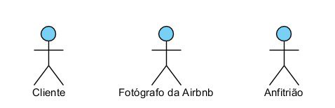
Clientes e modelo de negócio
Comissão dos Proprietários (Anfitriões)
A empresa Airbnb cobra uma comissão fixa de 10% dos anfitriões a cada reserva feita através da plataforma.
Taxa de transação de viajantes (hóspedes)
A empresa Airbnb cobra 3% de uma comissão fixa do valor da reserva como taxas de transação de viajantes em cada reserva confirmada.

Slide 6

Análise: perguntas realizadas
O que lhe levou a ser cliente do Airbnb?
Quais são os principais motivos que lhe fizeram/fazem usar o Airbnb?
Com que frequência você usou/usa o Airbnb?
Como você vê o papel da Airbnb?
Como o preço do Airbnb pode ser mais barato em relação a outros serviços semelhantes?
O que você considera mais/menos importante na escolha do Airbnb?
Como o Airbnb está usando a sociedade ao seu favor?
Apresentou alguma má experiência durante a utilização do Airbnb?

Slide 7
requisitos
Compreendendo os objetivos e filosofias a que a Airbnb se propõe, é possível identificar e descrever as principais características e funcionalidades da aplicação, sob a forma de requisitos.
Na definição dos requisitos de qualquer sistema, é necessário ter em consideração alguns aspetos relevantes, nomeadamente as bases dos requisitos, que poderão partir dos seguintes pontos:
• Objetivos do sistema;
• Modelo do sistema;
• Modelos de clientes e utilizadores;

Slide 8

Requisitos
Funcionais
O conceito de requisito funcional está associado a uma interação entre o sistema e o ambiente.
Efetuar registo no sistema;
Editar dados pessoais;
Consultar localização atual;
Consultar a pontuação do cliente que requisitou o aluguer;
Contactar cliente;
Cancelar aluguer;
Não funcionais
Os requisitos não funcionais procuram garantir um funcionamento correto e seguro do sistema, ao imporem certas restrições ao mesmo, limitando as possibilidades de implementação.
Segurança
Confidencialidade
Desempenho
Usabilidade
Manutenção

Slide 9
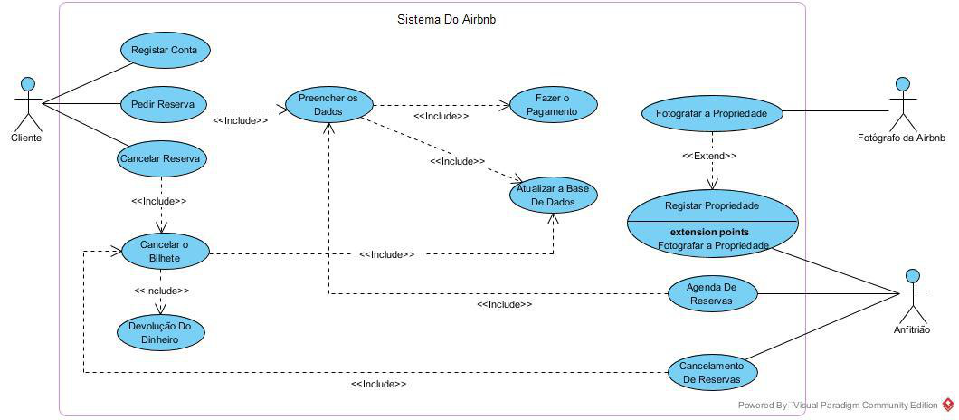
Diagrama de casos de uso

Slide 10
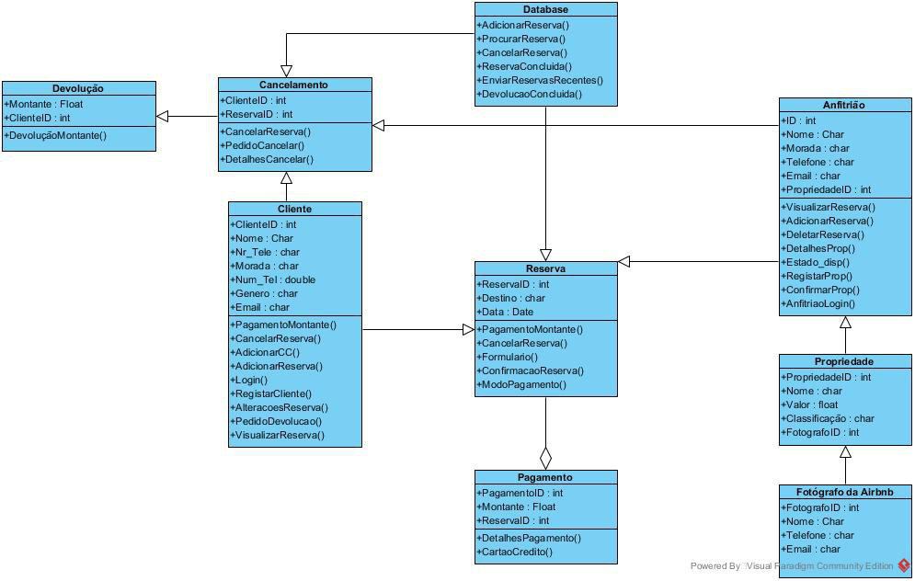
Diagrama de classes

Slide 11
Diagramas de Sequência

Slide 12
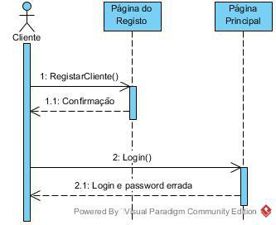
Registo no sistema

Slide 13
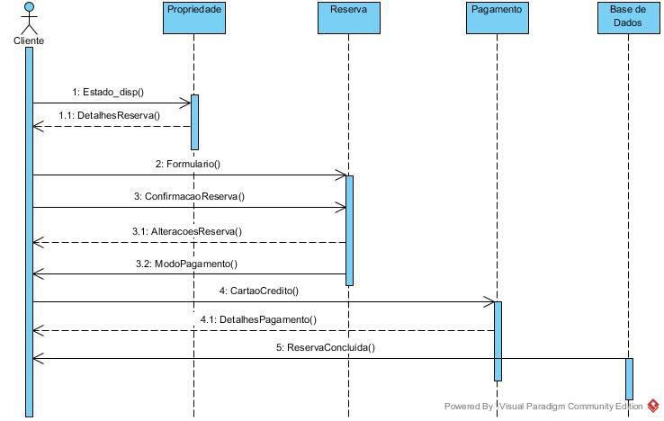
Aluguer de uma propriedade

Slide 14
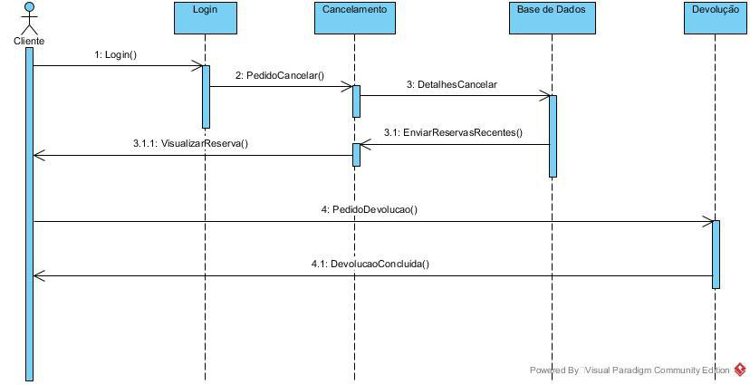
Registo no sistema

Slide 15
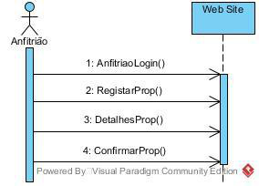
Registo da propriedade

Slide 16

Mecanismos de validação e controlo de versões
Uso do GitHub

Slide 17




